Slide 1

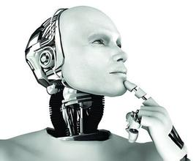
概率图串讲、词嵌入
陈海斌
Lab of Machine Learning and Data Mining
South China University of Technology

Slide 2
Outline
Part 1 概率图文本形式串讲及CRF应用
Part 2 词嵌入原理介绍(cs224n)
Part 3 nlp研究热点分享(cs224n)

Slide 3
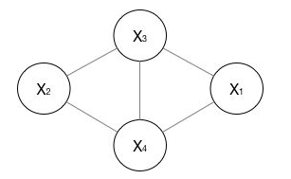


Part 1 CRF及应用
1.无向图、势函数
马尔可夫性质->CRF基础形式

Slide 4

Part 1 CRF及应用
2.判别式 vs.生成式
判别式：画出了一个明显或者比较明显的边界（具体怎么做到的？通过复杂的函数映射，或者决策叠加等等），直接根据X特征来对Y建模训练
生成式：构建联合分布P(X,Y),维护这个联合概率分布的所有的信息参数

Slide 5








Part 1 CRF及应用
3.HMM
$$a_{ij}$$
$$s_{i}$$
$$s_{j}$$
$$a_{ji}$$
$$b_{ik}$$
$$b_{jk}$$
$$o_{k}$$

Slide 6
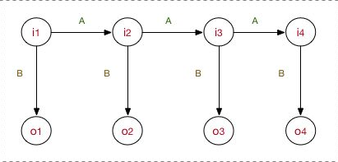


Part 1 CRF及应用
3.HMM的序列化形式
生成式模型
一阶马尔科夫假设，1-gram
计算量小

Slide 7


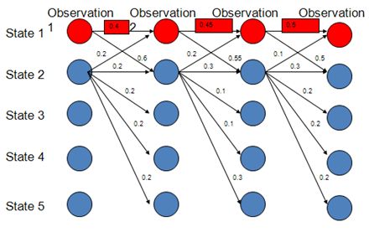
Part 1 CRF及应用
4.MEMM——最大熵马尔科夫模型
建模方式：
判别式模型，克服了观察值之
间严格独立产生的问题：变量独立、
1-gram
but：标注偏置问题（局部信息）
状态2可以转换的状态比状态1要多，
从而使转移概率降低,即MEMM倾向于
选择拥有更少转移的状态
Notes:
∑ 求和的作用在概率中是归一化，但是这里归一化放在了指数内部，管这叫local归一化。 dp的状态转移时只用到了局部状态，问题出在逐个累乘

Slide 8


Part 1 CRF及应用
5.CRF
建模公式：
i节点位置，k第几个特征函数

Slide 9
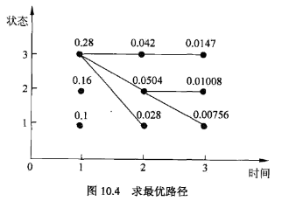
Part 1 CRF及应用
6.CRF三大问题：
①给定序列求概率：前向-后向算法
②训练模型：sgd、拟牛顿法
③求最可能序列：维特比算法
Notes:
memm维特比乘的是归一化概率

Slide 10
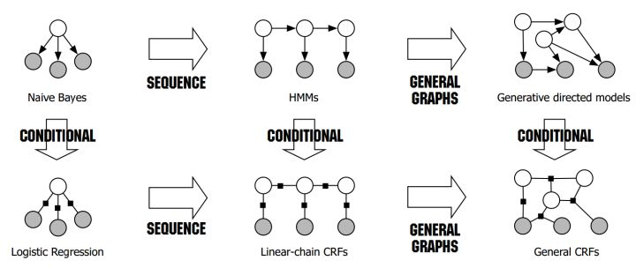
Part 1 CRF及应用
7.比较
MEMM引入自定义特征函数
CRF无向图，统计了全局概率

Slide 11
Part 1 CRF及应用
CRF++：
可以重新定义特征集
用c++编写
基于LBFGS的快速训练，LBFGS是拟牛顿算法，用于解决大规模的数值优化问题。
在训练和测试的时候使用更少的内存
编码/解码在有限的时间
能够产生n-best输出
能够产生single-best MIRA训练
为所有的可能输出边缘概率

Slide 12
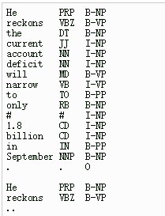
Part 1 CRF及应用
CRF++训练与测试：
单词自己、与单词有关的词性、分块（答案）标记
unigram feature：自动的形成一系列特征函数
Bigram template：二元特征、当前输出token和之
前的输出token（bigram）的组合：L*L*N
训练参数：正则化算法、拟合程度、cut-off阈值、多线程
三大问题训练后可直接解决

Slide 13
Part 1 CRF及应用
LSTM：在序列建模上很强大，它们能够捕捉长远的上下文信息，具备神经网络拟合非线性的能力，如果y_t之间存在较强的依赖关系的话（如形容词后面一般接名词），LSTM无法对这些约束进行建模
CRF：整个句子的局部特征的线性加权组合
CNN＋BILSTM＋CRF：这是目前学术界比较流行的做法，BILSTM＋CRF是为了结合以上两个模型的优点，CNN主要是处理英文的情况，英文单词是由更细粒度的字母组成，这些字母潜藏着一些特征（例如：前缀后缀特征）

Slide 14
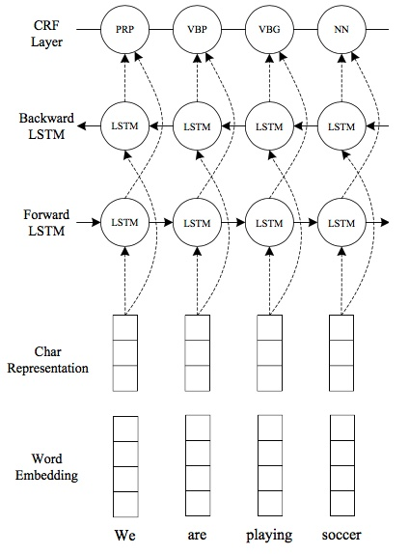
Part 1 CRF及应用
CNN+BILSTM＋CRF
Abstract+Introduction:
1.no feature engineering or data pre-processing
2. 97.55% accuracy for POS tagging and
91.21% F1 for NER

Slide 15
Part 1 CRF及应用
CNN+BILSTM＋CRF
Abstract+Introduction:
1.no feature engineering or data pre-processing
2. 97.55% accuracy for POS tagging and 91.21% F1 for NER
3.CRF:rely heavily on hand-crafted features and task-specific resources
4.LSTM:drops rapidly when the models solely depend on neural embeddings

Slide 16
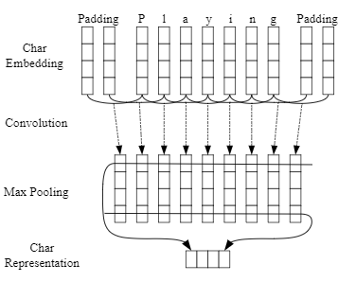
Part 1 CRF及应用
CNN部分
use only characterembeddings as the inputs to CNN, without character type features

Slide 17
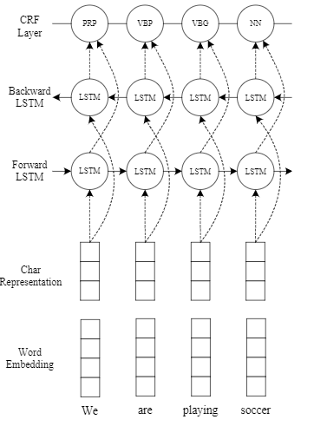
Part 1 CRF及应用
feeding the output vectors of BLSTM
into a CRF layer:
dropout layers are applied on both the input
and output vectors of BLSTM
sgd、early stopping、LSTM:200...

Slide 18
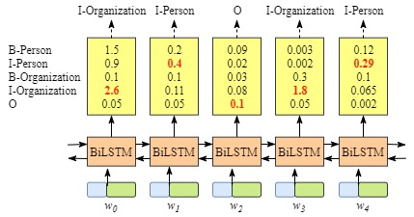
Part 1 CRF及应用
补充：
1.学习label输出的上下文，lstm只能学特征的上下文

Slide 19
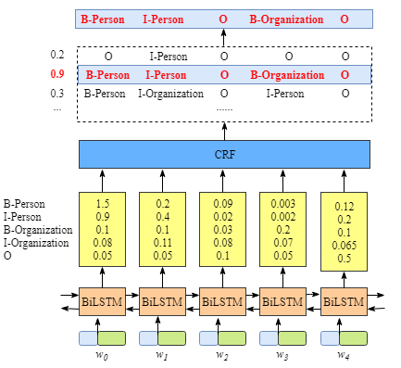
Part 1 CRF及应用
2.lstm相当于将CRF线性特征函数变为lstm非线性输出，求导时使用BPTT等方法。

Slide 20
Part 2 词嵌入原理介绍
1.discrete representation的问题(e.g. ntlk)
缺少新词、主观化、需要耗费大量人力去整理、无法计算准确的词语相似度
2.word2vec
word2vec作为神经概率语言模型的输入,为了通过神经网络学习某个语言模型而产生的中间结果。具体来说，语言模型指的是“CBOW”和“Skip-gram”。用到两个降低复杂度的近似方法——Hierarchical Softmax或Negative Sampling。

Slide 21
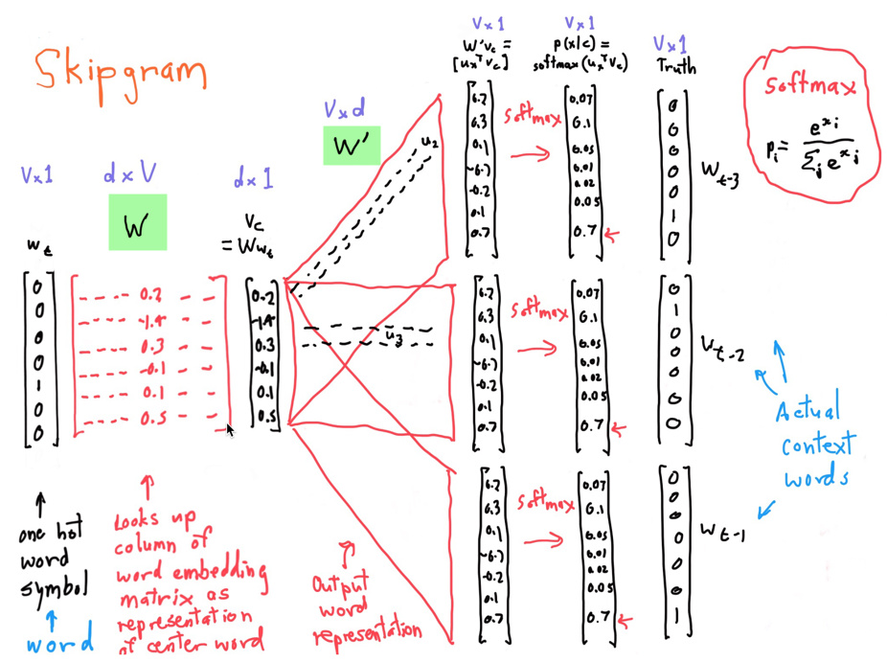
Part 2 词嵌入原理介绍
从左到右是one-hot向量，乘以center word的表示矩阵W于是找到词向量，乘以另一个context word的表示矩阵W'得到对每个词语的“相似度”，对相似度取softmax得到概率，与答案对比计算损失。同一个词有两个词向量，作为最终的、提供给其他使用的embeddings可以由这两者加起来或拼接起来。

Slide 22
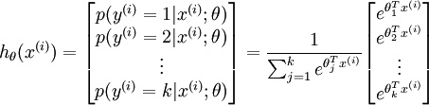

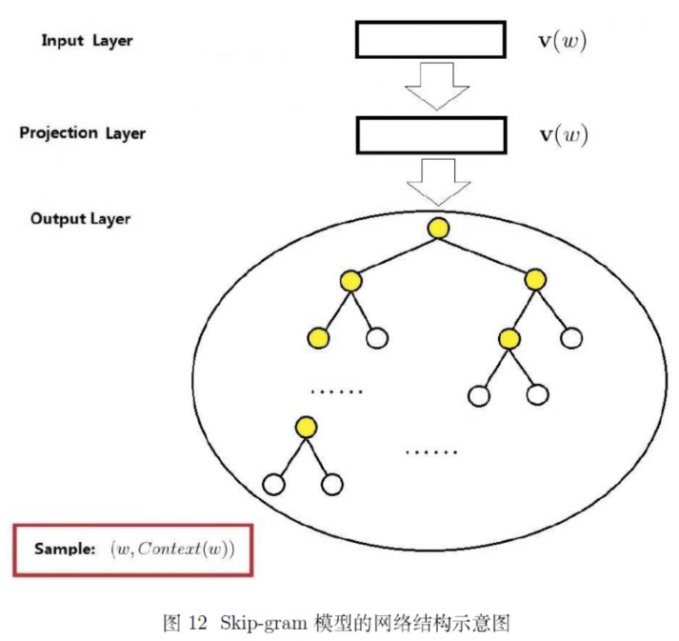
Part 2 词嵌入原理介绍
skip-gram概率模型引出与推导：
Hierarchical Softmax：

Slide 23
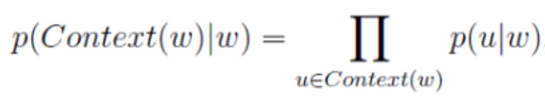
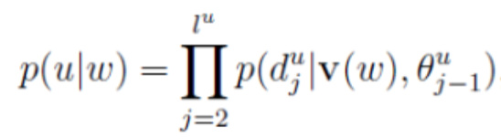
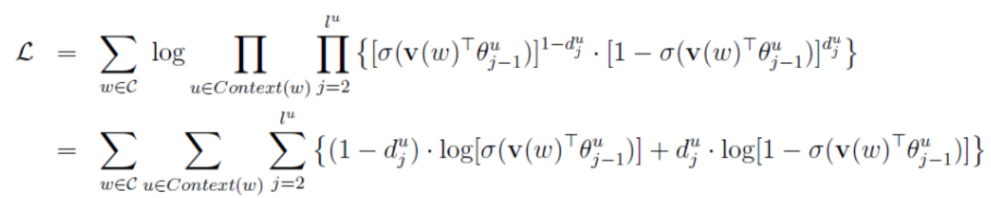
Part 2 词嵌入原理介绍

Slide 24
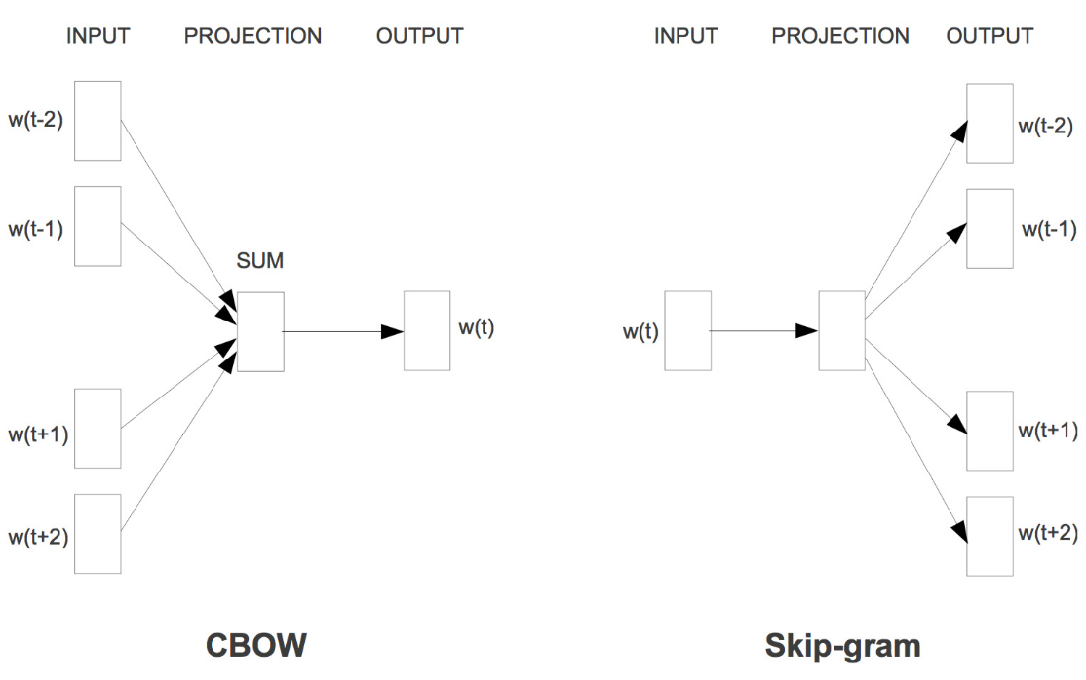
Part 2 词嵌入原理介绍
v(w):某一个单词的词向量
θj:每个节点的参数向量
求偏导，使用sgd更新
CBOW：

Slide 25
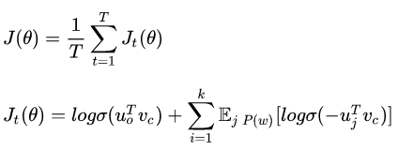
Part 2 词嵌入原理介绍
负采样：对每个正例（中央词语及上下文中的一个词语：分布式假设）采样几个负例（中央词语和其他随机词语），训练binary logistic regression
我们放弃softmax函数，采用sigmoid函数，最大化真正的词概率，且不用求一遍窗口中所有单词的输出了。第二项就是随机取K个样本，并最小化这K个词（即噪声词）的概率，P(w)是unigram分布，对词频取了0.75次幂，是一种“平滑”策略，能够让低频词多一些出场机会。

Slide 26
Part 2 词嵌入原理介绍
Glove：Global Vectors for Word Representation 综合以下两者优势
count based vs direct prediction
基于计数的方法有效地利用了统计信息。但用途受限于捕捉词语相似度。
而RNN, Skip-gram/CBOW这类进行预测的模型必须遍历所有的窗口训练，也无法有效利用单词的全局统计信息。
Glove本质：向量差异比较
学习目标：学习单词向量，使得它们的点积等于单词“共现概率”的对数

Slide 27
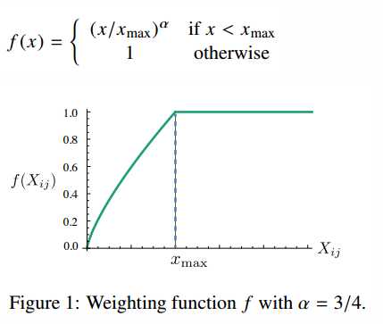

Part 2 词嵌入原理介绍
目标函数：
其中Pij是两个词共现的频次
两个向量u和v，捕捉了共现信息

Slide 28
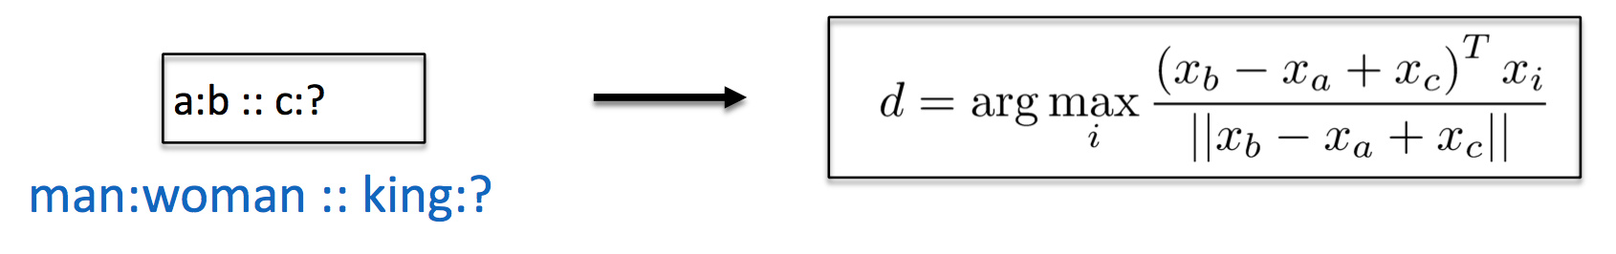
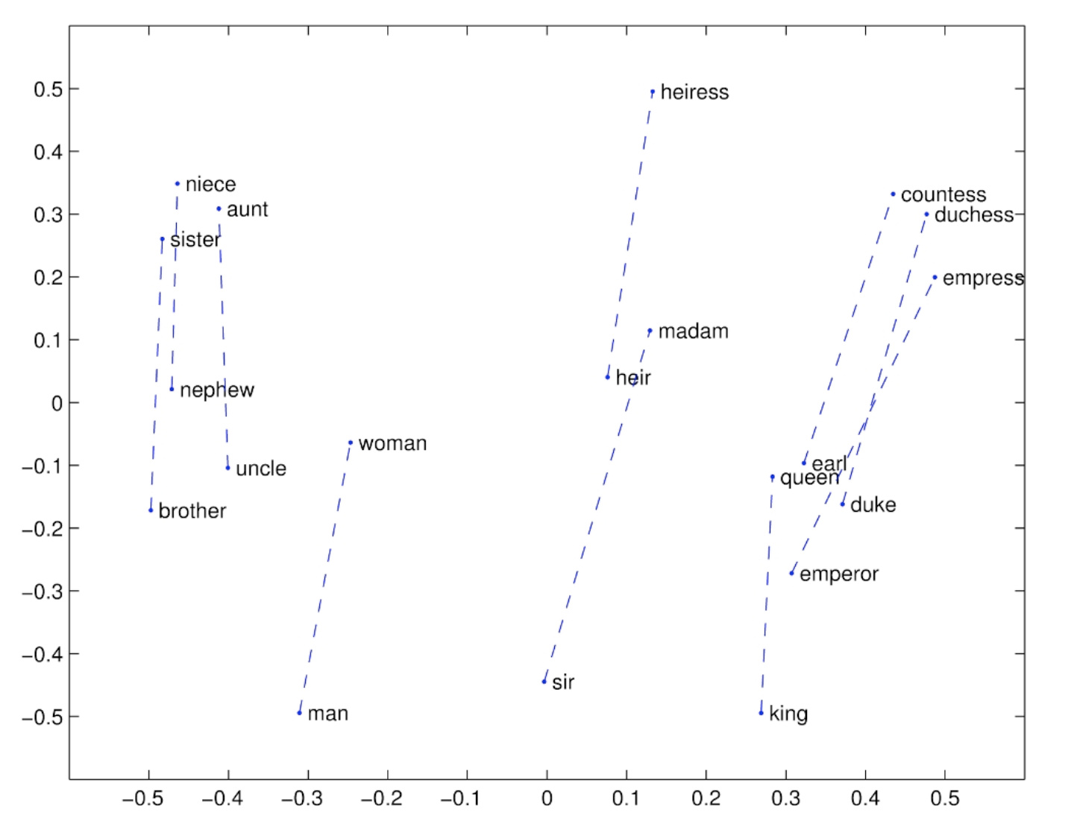
Part 2 词嵌入原理介绍
Intrinsic word vector evaluation：

Slide 29
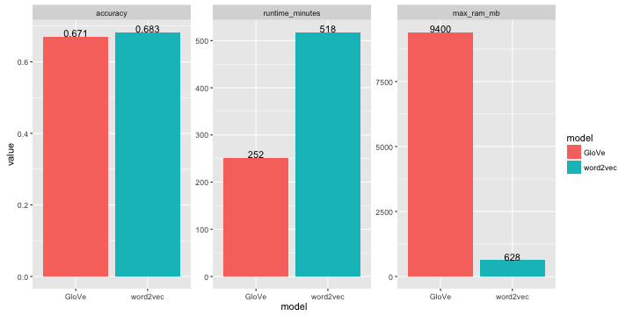
Part 2 词嵌入原理介绍
效果比较：
1.达到同样精度negative sampling需要迭代更多
2.不使用negative sampling的word2vec本身非常快，准确比较低（python的gensim这个包默认不开启）
3.GloVe算法使用了全局信息，内存消耗大
用w2v的较多

Slide 30
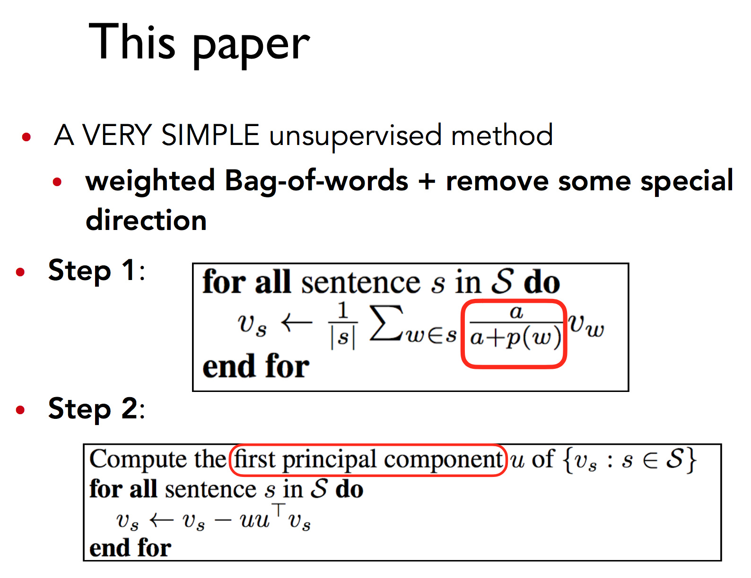

Part 3 nlp研究热点分享
A simple but tough-to-beat baseline for sentence embedding ——ICLR 2017
第一步，对句子中的每个词向量，乘以一个独特的权值。这个权值是一个常数α除以α与该词语频率的和，也就是说高频词的权值会相对下降。求和后得到暂时的句向量。
然后计算语料库所有句向量构成的矩阵的第一个主成分u，让每个句向量减去它在u上的投影（类似PCA）。其中，一个向量v在另一个向量uu上的投影定义如下：

Slide 31
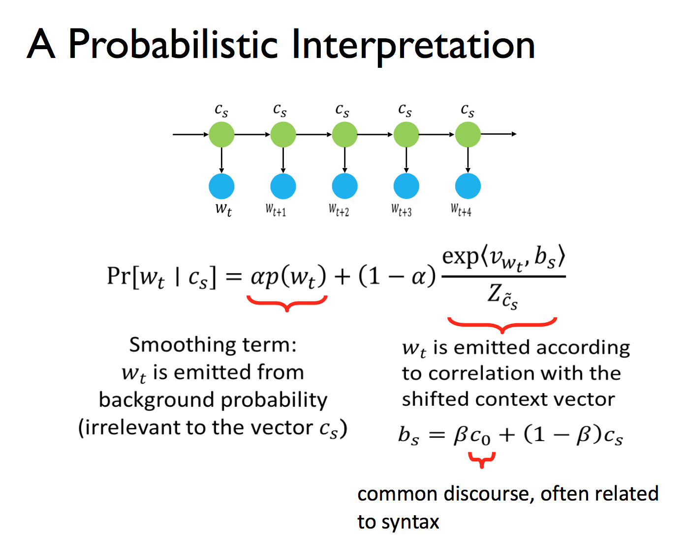
Part 3 nlp研究热点分享
给定上下文向量，一个词的出现概率由两项决定：作为平滑项的词频，以及上下文(平滑变动的上下文随机地发射单词)
情感分类较差
句子相似度、句子分类表现较好

Slide 32

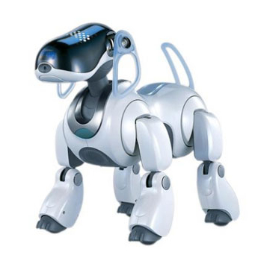
Thanks for your listening ...

